Slide 1




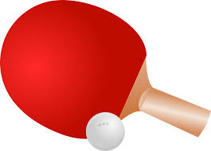

1 | 2 | 3 | 4 睡前打機 罰停1次 | 5 按時關機 多擲一次 | 6
7 | 8 | 9 | 10 | 11 | 12 只愛打機，不愛運動 ，退後4步
13 | 14 選擇有暴力成份的遊戲罰停1次 | 15 | 16 | 17 培養興趣，舒解壓力，前進2步 | 18
19 | 20 | 21 選擇益智的遊戲，前進2步 | 22 | 23 | 24
25 | 26 | 27 | 28 | 29 因打機與家人發衝突， 退後4步 | 30

